Slide 1

Tecnicatura Universitaria en Programación a Distancia
Trabajo Integrador de Conceptos de Matemática y Programación I
Universidad Tecnológica Nacional
Clasificador de Proposiciones Compuestas
Materias: Matemática y Programación I
Profesores:
Alumnos / Comisión:
Fecha de entrega: 28 de septiembre de 2025.

Slide 2

Tecnicatura Universitaria en Programación a Distancia
Introducción
Creamos un programa en Python que recibe una proposición lógica compuesta, genera su tabla de verdad y la clasifica como tautología, contradicción o contingencia.

Slide 3
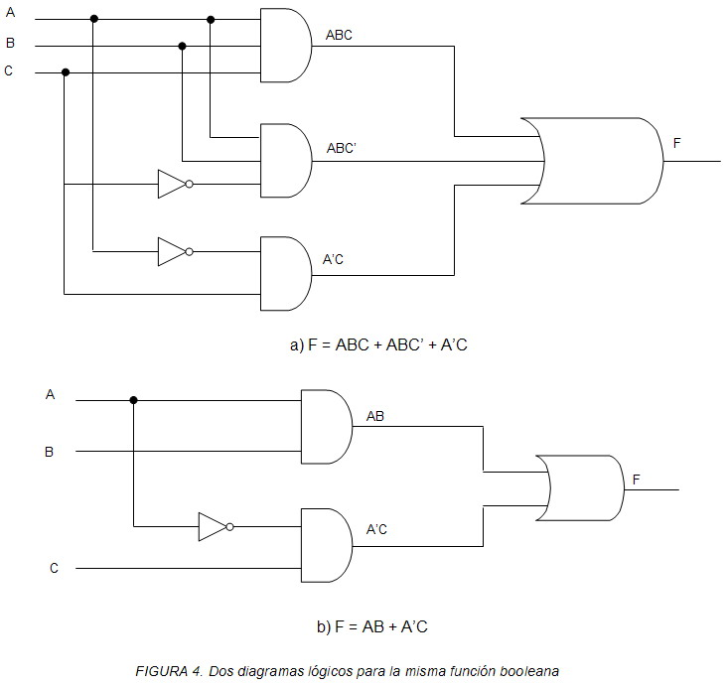
Tecnicatura Universitaria en Programación a Distancia
Contenidos de Matemática
Álgebra de Boole: operadores AND, OR, NOT.
Sistema binario: 0 y 1 como valores de verdad.
Lógica proposicional: clasificación de proposiciones.

Slide 4
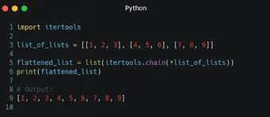
Tecnicatura Universitaria en Programación a Distancia
Contenidos de Programación I
Estructuras secuenciales, condicionales, repetitivas.
Uso de listas para almacenar resultados.
Entrada – proceso – salida en el código.

Slide 5
Tecnicatura Universitaria en Programación a Distancia
Funcionamiento del programa
Entrada
Proceso
Salida
Proposición como 'p and not q'
Combina valores booleanos
Tabla de verdad y clasificación final

Slide 6
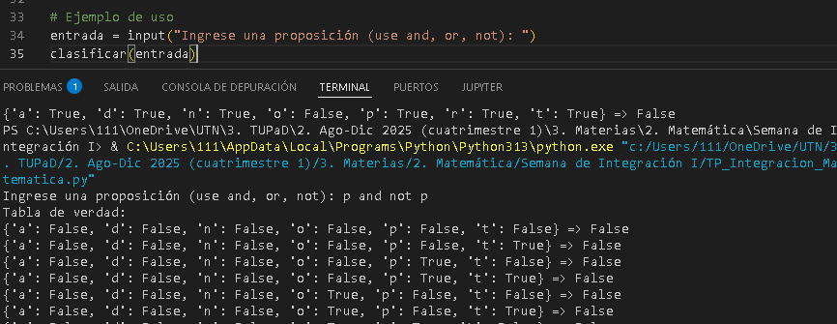
Tecnicatura Universitaria en Programación a Distancia
p or not p → Tautología
p and not p → Contradicción
p and q → Contingencia
Ejemplo de entrada

Slide 7
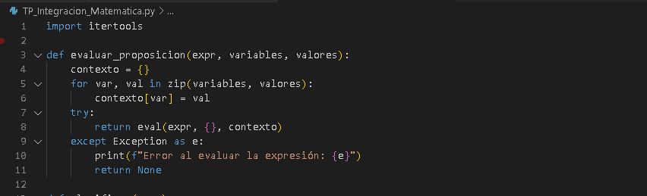
Tecnicatura Universitaria en Programación a Distancia
def evaluar_proposicion(expr, variables, valores):
contexto = dict(zip(variables, valores))
return eval(expr, {}, contexto)
Fragmento del código

Slide 8
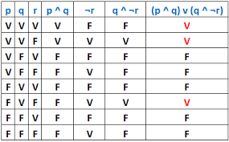
Tecnicatura Universitaria en Programación a Distancia
Tabla de verdad
Ejemplo: p and not p
| p | Resultado |
|-------|-----------|
| True | False |
| False | False |
→ Clasificación: Contradicción

Slide 9
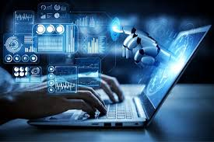
Tecnicatura Universitaria en Programación a Distancia
Uso de la IA
ChatGPT: ideas y código base
Copilot: completado automático
Gemini: prueba y análisis
- IA potenció creatividad y eficiencia

Slide 10
Tecnicatura Universitaria en Programación a Distancia
Cambios realizados y mejoras aplicadas
Corregimos errores de validación
Optimizamos el análisis lógico
Mejora progresiva guiada por IA

Slide 11
Tecnicatura Universitaria en Programación a Distancia
Cambios realizados y mejoras aplicadas
Corregimos errores de validación
Optimizamos el análisis lógico
Mejora progresiva guiada por IA

Slide 12
Tecnicatura Universitaria en Programación a Distancia
Conclusiones
Aplicamos lógica formal y programación
Trabajamos en equipo usando IA
Integramos conceptos de ambas materias

